Slide 1
مكونات الحاسوب (البرامج)

Slide 2
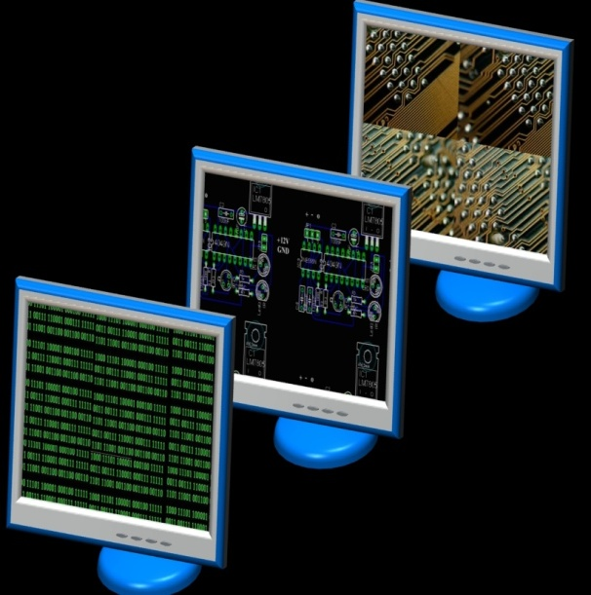
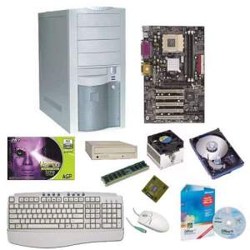
روح
جســـد

Slide 3
البرمجياتSoftware - :
هي عبارة عن البرامج التي تكون مخزنة في ذاكرة الكمبيوتر والتي تنفذ من خلاله وهي شيء غير ملموس ولكن أجهزة الكمبيوتر بدونها تصبح صماء فلا يكمن تشغيل الكمبيوتر بدونها .

Slide 4
البرامج Software :
برامج التشغيل
المساعدة
لغات البرمجة
أنظمة التشغيل
مكونات البرامج
البرامج التطبيقية

Slide 5
أنواع البرمجيات :
نظام التشغيل Operating System :
هو البرنامج الأساسي الذي يقوم بتشغيل وإدارة جهاز الكمبيوتر ويتحكم في كافة الأعمال والمهام التي يقوم بها ، ويعتبر حلقة الوصل بين المستخدم وجهاز الحاسب .
يكون مخزن على ذاكرة القراءة ROM فقط وبهذا يكون غير قابل للإزالة أو يكون مخزنا على القرص الصلب حيث يمكن حذفه واستبداله بنظام آخر .وعند بدء تشغيل الجهاز فإن نظام التشغيل يأخذ مكانه على الذاكرة RAM ليبدأ العمل .
ومن أنواع نظم التشغيل ما يلي :
MS DOS , Windows 98- 7- 8 -xp-vista ,Unix , Mac

Slide 6
مهام نظم التشغيل Operating Systems :
التحكم في مسار البيانات .
التحكم في وحدة الذاكرة الرئيسية .
المواجهة مع المستخدم .
تحميل البرامج التطبيقية .
التحكم في وحدات الإدخال والإخراج .
اكتشاف الأعطال .

Slide 7
مثال : نظام التشغيل ويندوز – Windows
هو نظام تشغيل ذو واجهة رسومية ومتعدد المهام أي قادر على تشغيل أكثر من برنامج في نفس الوقت مثلا : تشغيل برنامج الوورد والرسام والحاسبة ...
ومن مميزات الويندوز أنه سهل الاستخدام وذلك بسبب اعتماده في تنفيذ الأوامر وتشغيل البرامج على واجهته الرسومية والتي تتيح للمستخدم التعامل مع الكمبيوتر من خلال الرسومات مثل : القوائم ، والايقونات ، والأشرطة ، والنوافذ ، وصناديق الحوار ... وهذا بالطبع أسهل وأفضل ومألوف أكثر لدى المستخدم من الأوامر الكتابية مثل نظام التشغيل القديم دوس dos .

Slide 8
أنواع البرمجيات :
البرامج التطبيقية Ready Applications :
هي برامج خاصة تخدم الهدف الذي كتبت من أجله وتخزن على القرص الصلب.وهي برامج جاهزة للاستخدام من قبل أي شخص بشكل مباشر وتقوم بوظائف محددة مثل :
برامج معالجة النصوص .
برامج الجداول الإلكترونية .
برامج قواعد البيانات .
برامج الفن والرسم .
برامج تصميم وتصفح مواقع الانترنت .
برامج الاتصالات .

Slide 9
أنواع البرمجيات :
لغات البرمجة Programming Languages :
هي لغة التخاطب بين الانسان والكمبيوتر ويتم بواسطتها كتابة البرامج للكمبيوتر بواسطة شخص مختص بالبرمجة بلغة يفهمها الجهاز وتتكون هذه اللغة من العديد من الأوامر والتعليمات لتنفيذ مهمة معينة ، وتستخدم هذه اللغات في كتابة جميع برامج الحاسب ، و تُعرف عملية كتابة البرامج بالبرمجة.
ومن أمثلة هذه اللغات :
Visual Basic , Java , C++,Oracle

Slide 10
أنواع البرمجيات :
البرامج المساعدة Utility Programs :
هي برامـــج ذات وظيفـــة محددة مثل : الرسام, الآلة الحاسبة, دفتر الملاحظات التي تعتبر بمثابة الأدوات وكذلك برامـج تفحـص الأقراص ، برامـج مكـــافحـة الفيروسات ، برامج ضغط الملفات ، برامج إدارة وتجهيز الأقراص ، وبرامج الصيانة .

Slide 11
أنواع البرمجيات :
ألعاب الكمبيوتر
Computer Games
تكون لغرض الترفية .

